Slide 1



CHÀO MỪNG CÁC EM HỌC SINH!
LỚP 8

Slide 2

TẬP LÀM VĂN
ÔN TẬP KT HKI
(Văn tự sự
kể chuyện đời thường)

Slide 3
HƯỚNG DẪN NỘI DUNG CHUẨN BỊ BÀI (F1)
* Học sinh thực hiện các yêu cầu sau:
1/ Ôn tập vai trò, tác dụng của yếu tố miêu tả, biểu cảm trong bài văn tự sự.
2/ Xác định dàn bài chung của một bài văn tự sự.
3/ Tìm ý cho hai đề bài sau theo dàn bài gợi ý:
Đề bài 1: Kể lại một kỉ niệm sâu sắc của bản thân. (một lần mắc lỗi với cha mẹ hoặc thầy cô).
Đề bài 2: Kể lại một câu chuyện cảm động mà em được chứng kiến.
4/ Lựa chọn các yếu tố miêu tả, biểu cảm cho bài văn tự sự

Slide 4
HƯỚNG DẪN CHUẨN BỊ BÀI:
Dàn ý chung của một bài văn tự sự
1. Mở bài:
Thường giới thiệu sự việc, nhân vật và tình huống xảy ra câu chuyện. (Cũng có khi nêu kết quả của sự việc, số phận nhân vật trước).
2. Thân bài:
- Kể lại diễn biến câu chuyện theo một trình tự nhất định. (Trả lời các câu hỏi: Câu chuyện đã diễn ra ở đâu? Khi nào? Với ai? Như thế nào?...).
- Trong khi kể, người viết thường miêu tả sự việc và thể hiện thái độ, tình cảm của mình trước sự việc và con người được kể
3. Kết bài:
Thường nêu kết cục và cảm nghĩ của người trong cuộc (người kể chuyện hay một nhân vật nào đó).

Slide 5
HƯỚNG DẪN CHUẨN BỊ BÀI:
II. Luyện tập
Đề bài 1: Kể lại một kỉ niệm sâu sắc của bản thân. (Hoặc một lần mắc lỗi với cha mẹ, thầy cô).
* Yêu cầu chung.
- Học sinh xác định được ngôi kể: ngôi thứ nhất.
- Nội dung câu chuyện kể phải thể hiện được kỉ niệm sâu sắc, những ấn tượng khó quên về một kỉ niệm qua kỉ vật gợi nhớ.
- Kỉ niệm có thể là buồn hoặc vui, với cha mẹ, thầy cô.

Slide 6
HƯỚNG DẪN CHUẨN BỊ BÀI:
II. Luyện tập
Đề bài 2: Kể lại một câu chuyện cảm động mà em được chứng kiến.
* Yêu cầu chung.
- Học sinh xác định được ngôi kể: ngôi thứ nhất.
- Nội dung câu chuyện kể phải thể hiện được kỉ niệm sâu sắc về một câu chuyện cảm động mà em từng được chứng kiến.

Slide 7
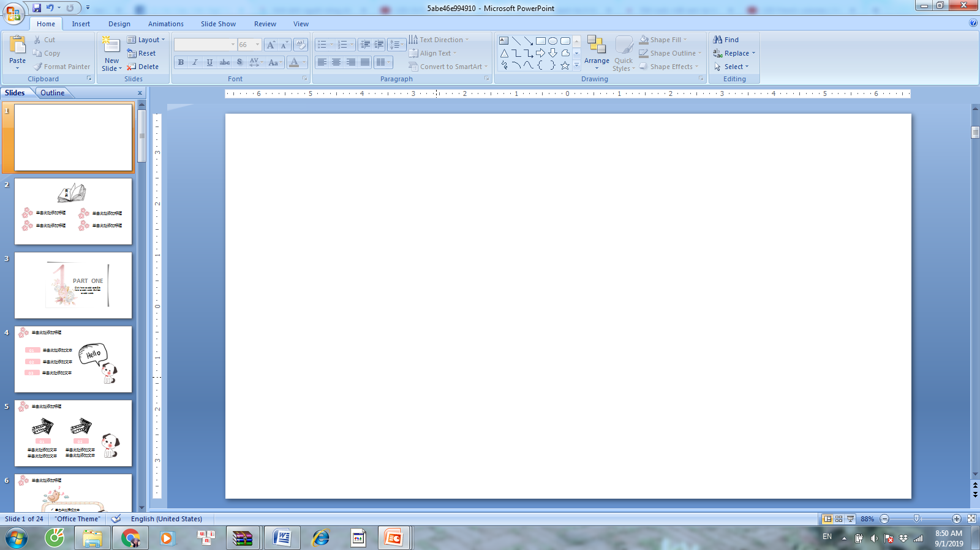


CHÚC CÁC EM CÓ NHỮNG KHÁM PHÁ THÚ VỊ, SÁNG TẠO NHÉ.

